Slide 1
Registro de Proveedores y su potencial de consolidación
Aurora Lara
Jefa Departamento de Proveedores
SANTIAGO 2015

Slide 2
¿Que es el Registro?
Es el Registro electrónico de proveedores del Estado, soportado en una plataforma tecnológica, que reúne toda la información relevante de aquellas empresas que participan en el Mercado Público.
El Registro contempla la información comercial, legal y financiera, que permite acreditar que la empresa cumple con los requisitos para venderle al Estado.
Adicionalmente, el registro incluye información de los productos, servicios, proyectos y certificaciones de las empresas.

Slide 3
El Modelo

Slide 4
El servicio principal está orientado a la validación en línea de todos los requisitos legales establecidos en la ley de Compras Públicas para hacer negocios con el Estado.
También existen servicios complementarios que permiten la acreditación y custodia electrónica de documentos entregados por los proveedores (escrituras, balances, poderes, certificados, entre otros), así como también es una vitrina publicitaria en Internet para las empresas y sus productos.
Toda la información es concentrada en una sola ficha electrónica de manera de hacer más eficiente los procesos de compras.
Funciones del Registro

Slide 5
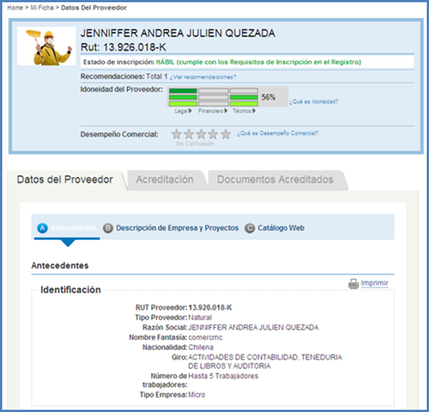
Funciones del Registro- Validación Online
Validación on-line
Verificación Datos Generales
Validación de Normativas
Tesorería General de la República
Dirección del Trabajo
Servicio de Impuestos Internos
Superintendencia de Quiebras
Acreditación
Electrónica on-line
Generación Ficha Electrónica

Slide 6
Que es el Registro
Información Complementaria
2
3
Ejemplo: Escrituras, Balances, Patentes, Poderes, Certificado Vigencia,…

Slide 7
Estrategia
de desarrollo
Valor agregado
Consolidación
Capacitación , Difusión, apoyo a la toma de decisiones
Masificación del uso de los compradores y proveedores
Adopción
Del sistema

Slide 8
Inscritos Vigentes

Slide 9
Estandariza y Simplifica la identificación de proveedores que participan en www.mercadopublico.cl.
Facilita el acceso al sistema en una plataforma única y centralizada, con información actualizada.
Minimiza los riesgos asociados al proceso de evaluación de proveedores.
Facilita proceso de fiscalización y cumplimiento de normativa vigente.
Mayor eficiencia y productividad para el Estado.
Principales
avances y
aportes

Slide 10
Desafíos
El Registro como herramienta de apoyo a la inclusión y mayor aporte a la toma de decisiones en los procesos de compra
Igual para todos, Evaluación, + actualización de la información

Slide 11
Registro de Proveedores y su potencial de consolidación
Aurora Lara
Jefa Departamento de Proveedores
SANTIAGO 2015

